Slide 1
Общественный наркологический пост МБОУ СОШ № 69

Slide 2
Цели и задачи
Цель: Проводить комплексную профилактическую работу в школе для выработки у обучающихся навыков здорового образа жизни и формирование устойчивого нравственного неприятия употребления психоактиных веществ.
Задачи:
Реализация общих задач направлена:
• на формирование у детей и подростков ценностного, ответственного отношения к своему здоровью, готовности соблюдать законы здорового образа жизни
•на формирование ресурсов семьи, помогающих воспитанию законопослушного, успешного, ответственного поведения детей, а также обеспечивающих поддержку ребенку, начавшему употреблять наркотики, сдерживающих его разрыв с семьей и помогающих ему при прекращении приема наркотиков.
Реализация специфических задач связана:
• с формированием у детей представления о негативном воздействии ПАВ на физическое здоровье и социальное благополучие человека;
• развитием отрицательных оценок в отношении различных аспектов наркомании;
• освоением приемов поведения, позволяющих избежать наркозависимости .

Slide 3
Основные направления работы
предупреждение, отсрочку и сдерживание вовлечения детей и подростков в употреблении ПАВ, уменьшение числа лиц, входящих в группу повышенного риска;
формирование позитивных стрессоустойчивых форм поведения, коррекцию дезадаптивных форм поведения, усиление позитивных механизмов развития личности.
изменение ценностного отношения детей и подростков к наркотикам, формирование личной ответственности за свое поведение, обусловливающее снижение спроса на ПАВ в детско-молодежной среде;

Slide 4
Подходы к осуществлению первичной профилактики.
Информационный подход является наиболее распространенным среди подходов превентивного обучения. Основной целью информационных программ является повыше-ние уровня знаний детей и подростков о вреде, оказывающем ПАВ на организм человека, а задачи реального изменения поведения отодвигаются на второй план.
Подход, основанный на аффективном (эмоциональном) обучении. Сторонники этого подхода считают, что зависимость от ПАВ чаще всего развивается у людей, имеющих трудности в определении и выражении своих эмоций, с низкой самооценкой и слабо развитыми навыками принятия решений. Основное внимание в этом подходе уделяется развитию следующих важных навыков и умений, способствующих развитию социально одобряемы личностных качеств: адекватная самооценка, навыки конструктивного общения и принятия решений. Часть этого подхода стала одним из компонентов программ развития социально-личностной компетентности.
Подход, основанный на альтернативной наркотикам деятельности. Сторонники данного подхода предполагают, что значимая деятельность, целесообразная позитивная активность, альтернативная алкоголизации и наркотизации, способствует снижению рас-пространения зависимого поведения.
Подход, основанный на укреплении здоровья. Данный подход способствует формированию у детей и подростков потребности в здоровом образе жизни и предполагает при-влечение к работе всех участников образовательного процесса (педагогов, родителей, самих учащихся), а также другие заинтересованные учреждения и организации.
Подход, основанный на учете роли социальных факторов. В рамках данного под-хода подростков обучают распознавать, избегать или преодолевать ситуации, в которых существует вероятность психологического давления. Программы ориентированы на отработку способов отказа от употребления алкоголя и ПАВ, реализуются по технологии «равный обучает равного» (более старшие подростки обучают младших подростков навыкам сопротивления давлению).
Подход, основанный на развитии личностной и социальной компетентности, предполагает проведение комплекса социально-психологических тренинговых занятий специалистами службы сопровождения (педагогами-психологами, клиническими психологами, социальными педагогами), направленных на индивидуальную коррекцию имеющихся дезадаптивных форм поведения участников тренинга с опорой на личностные ресурсы.

Slide 5
ОСНОВНЫЕ ПРИНЦИПЫ ПРОФИЛАКТИКИ
1.Первичная профилактика носит комплексный характер. Вопросы предупреждения курения, употребления алкоголя и ПАВ должны рассматриваться в качестве звеньев единой системы воспитательного процесса. У детей и подростков необходимо формировать представление об абсолютной опасности и недопустимости любых форм зависимости.
2. Содержание психолого-педагогической профилактики должно отражать наиболее актуальные для каждого возраста проблемы, связанные с различными аспектами наркотизма.
3. Первичная профилактика должна носить опережающий характер. Целенаправленная подготовка детей и подростков должна осуществляться заблаговременно, т.е. до наступления того возрастного этапа, когда приобщение к тому или иному виду ПАВ становится реальным. При этом важно отметить, что, согласно современному пониманию природы наркотической зависимости, «воротами» приобщения к наркотикам, является употребление алкоголя и курение. Поэтому ведение профилактической работы должно начинаться с профилактики употребления алкоголя и курения.
4. Профилактика должна носить не запрещающий, а конструктивно-позитивный характер. Важно не только сформировать у подростка представление о недопустимости употребления ПАВ, но и показать ему, как без помощи ПАВ можно сделать свою жизнь интересной и счастливой.
5. При организации профилактической работы должен соблюдаться принцип запретной информации. Полностью исключается использование сведений, способных провоцировать интерес детей и подростков к наркотизации, возможность приобщения к ПАВ (например, информация о специфических свойствах ПАВ, способах их применения).

Slide 6
Формы работы наркопоста
Тематические классные часы -лекции , круглые столы, диспуты и т.д.
Просмотр и обсуждение фильмов, видеоматериалов
Дни здоровья, школьная спартакиада, спортивные мероприятия
Конкурсы рисунков, плакатов и т.д.
Социально -психологические тренинги
Мониторинги
Выпуск информационных листков , памяток
Индивидуальные и групповые консультации родителей и детей
Тематические родительские собрания (круглый стол, лекции психолога, медицинских работников, сотрудников полиции)
Совместные праздники (спортивные состязания, посиделки и т.п.);
Посещения семей обучающихся;
Оформление сменного стенда школьного наркопоста.
Почта доверия «Рука в руке»
Крнсультативный пункт «Мы вместе»
Лекторская группа Наркопоста
Рейды по микрорайону ВАИ

Slide 7
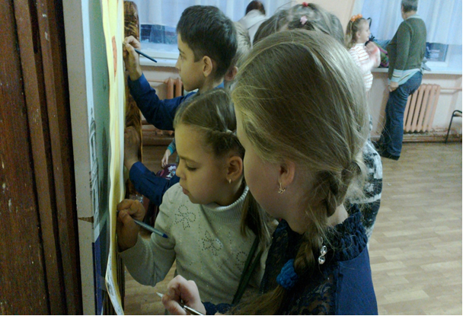
Профилактическая работа с обучающимися
Организация психолого – педагогического сопровождения воспитательной работы с обучающимися, направленной на формирование у них антинаркогенных установок как внутриличностных механизмов здорового образа жизни.
Проведение индивидуальной и групповой коррекционной работы с детьми «группы риска».
Формирование волонтерских групп из числа подростков для участия в профилактической деятельности среди детей и подростков по принципу «Равный -равному»
Работа почты доверия «Рука в руке»
Диагностика учащихся

Slide 8
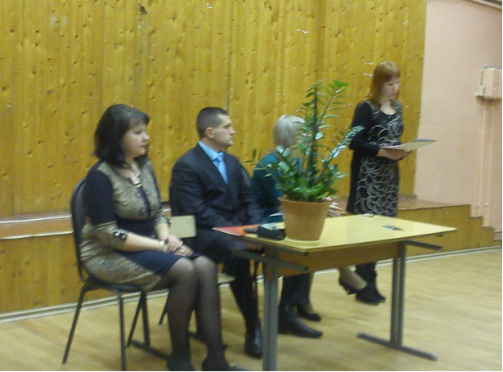
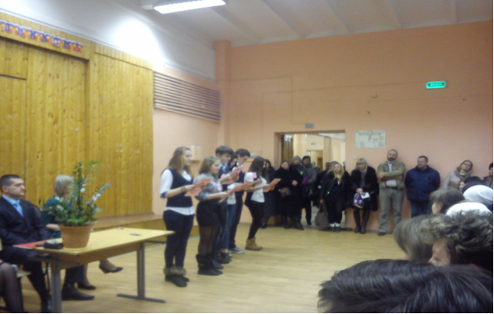
Профилактическая работа с родителями
Формирование ресурсов семьи, помогающих воспитанию у детей и подростков законопослушного, успешного и ответственного поведения, нетерпимого отношения родителей к наркотизации детей в той микросреде, в которой растет и общается их ребенок:
Тематические родительские собрания
Индивидуальные консультации психолога
Консультации врача-нарколога
Индивидуальные консультации социального педагога
Беседы с инспекторами ПДН
Предупреждение внутрисемейного вовлечения детей в раннюю алкоголизацию, случаев эмоционального отвержения детей и жестокого обращения с ними:
семейное консультирование, привлечение групп родительской поддержки, специалистов комиссий по делам несовершеннолетних и защите их прав, служб социальной защиты населения, органов внутренних дел для оказания помощи "проблемной" семье.

Slide 9
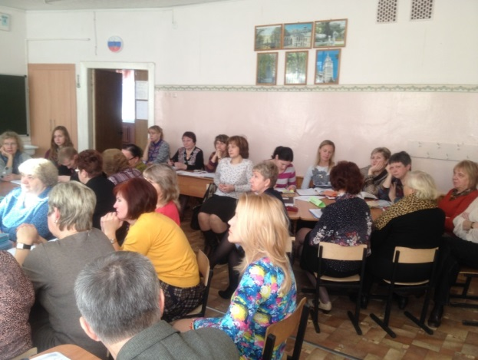
Профилактическая работа с педагогами
Просветительская работа среди специалистов (учителей-предметников, классных руководителей) образовательного учреждения, способных активно участвовать в реализации антинаркотических программ в рамках учебно – воспитательной работы учреждения.
Методическое обеспечение и ведение информационно – образовательной антинаркотической деятельности в учреждении, оказание консультативной помощи педагогам по вопросам профилактики зависимости от ПАВ.

